Slide 1




课程名称————
微型
计算机
与
原理
技术

Slide 2
教材及主要参考书
《微型计算机原理与接口技术》周荷琴等编著
-中国科技大学 （第五版）
《微型计算机技术及应用》戴梅萼等编著
-清华大学出版社
《微型计算机原理及应用》郑学坚等编著
-清华大学出版社

Slide 3
学习本课程的注意事项与方法
充分重视 + 克服畏难情绪
充分理解 + 必要记忆
重视课堂讲解，课后多亲近课本
不要“积少成多”，而要“逐个击破”
享受实验成功带来的乐趣与成就感

Slide 4
本 书 主 要 内 容
第一章 绪论
第二章 8086系统结构
第三、四章 8086微处理器指令系统及汇编语
言程序设计
第五章 存储器（2764、6264等）
第六章 I/O接口和总线
第七章 计数器/定时器8253
第八章 微型计算机中断系统、中断控制器8259A
第九、十章 串、并行I/O接口芯片（8251A、8255A）
第十一章 数/模转换及模/数转换（0832、0809）
第十二章 DMA控制器8237A

Slide 5
第一章 绪论
教学目的和要求
掌握微型计算机系统的三个层次，数的表示方法,
了解微型计算机三种总线结构以及微型计算机系统的主要性能指标。

Slide 6
第一章 绪论
  1.1 微型计算机的发展概况（了解）
  计算机的产生与发展：
  1946年世界上第一台电子数字计算机ENIAC问世。
  按照构成计算机的电子元器件及其电路的变革，把计算机划分为若干“代”，至今为止已经经历了电子管计算机、晶体管计算机、集成电路计算机、大规模集成电路计算机等四代了。

Slide 7
1.1 微型计算机的发展概况
计算机的产生与发展
  第一代：（1946~1959）以电子管为基础的计算机
  特点：使用了18800个电子管、重30吨，占地
  150平方米，耗电150千瓦，每秒完成
  5000次加法运算。
  第二代：（1959~1965）以晶体管为基础的计算机
  特点：大大降低了成本与体积，运算速度成百
  倍提高
Notes:
文字简略，加图。

Slide 8
1.1 微型计算机的发展概况
计算机的产生与发展
  第三代：（1965到20世纪70年代）以中小规模
  集成电路为基础的计算机。
  特点：体积更小，配有各类OS，性能大大提高
  第四代：（近30年）随着大规模（LSI）、超大
  规模（VLSI）集成电路的诞生与飞速
  发展，计算机也进入了飞速发展。
  1971年，第一台微机在硅谷诞生
  微机的特点：体积小、重量轻、可靠性高、结构
  配置灵活，价格低
Notes:
1981年，IBM推出个人计算机(PC)用于家庭、办公室和学校

Slide 9
1.1 微型计算机的发展概况
计算机的产生与发展
第五代：智能计算机。
第六代：神经计算机、生物计算机
超导计算机
光学计算机
量子计算机
参见资料
Notes:
神经计算机（neural computer），又称第六代计算机。第六代电子计算机是模仿人的大脑判断能力和适应能力，并具有可并行处理多种数据功能的神经网络计算机。与以逻辑处理为主的第五代计算机不同，它本身可以判断对象的性质与状态，并能采取相应的行动，而且它可同时并行处理实时变化的大量数据，并引出结论。以往的信息处理系统只能处理条理清晰，经络分明的数据。而人的大脑却具有能处理支离破碎，含糊不清信息的灵活性，第六代电子计算机将类似人脑的智慧和灵活性。电子计算机的发展已经进入了第六代，这种发展可能仅仅是刚起步，前途没有止境。
人脑有140亿神经元及10亿多神经键，每个神经元都与数千个神经元交叉相联，它的作用都相当于一台微型电脑。人脑总体运行速度相当于每秒1000万亿次的电脑功能。用许多微处理机模仿人脑的神经元结构，采用大量的并行分布式网络就构成了神经电脑。神经电脑除有许多处理器外，还有类似神经的节点，每个节点与许多点相连。若把每一步运算分配给每台微处理器，它们同时运算，其信息处理速度和智能会大大提高。
神经电子计算机的信息不是存在存储器中，而是存储在神经元之间的联络网中。若有节点断裂，电脑仍有重建资料的能力，它还具有联想记忆，视觉和声音识别能力。日本科学家已开发出神经电子计算机的大规模集成电路芯片，在1.5厘米正方的硅片上可设备400个神经元和40000个神经键，这种芯片能实现每秒2亿次的运算速度。1990年，日本理光公司宣布研制出一种具有学习功能的大规模集成电路“神经LST”。这是依照人脑的神经细胞研制成功的一种芯片。它利用生物的神经信息传送方式，在一块芯片上载有一个神经元，然后把所有芯片连接起来，形成神经网络。它处理信息的速度为每秒90亿次。富士通研究所开发的神经电子计算机，每秒更新数据速度近千亿次。日本电气公司推出一种神经网络声音识别系统，能够识别出任何人的声音，正确率达99.8％。美国研究出左脑和右脑两个神经块连接而成的神经电子计算机。右脑为经验功能部分，有1万多个神经元，适于图像识别：左脑为识别功能部分，含有100万个神经元，用于存储单词和语法规则。现在，纽约，迈阿密和伦敦的飞机场已经用神经电脑来检查爆炸物，每小时可查600—700件行李，检出率为95％，误差率为2％。神经电子计算机将会广泛应用于各领域。它能识别文字，符号，图形，语言以及声纳和雷达收到的信号，判读支票，对市场进行估计，分析新产品，进行医学诊断，控制智能机器人，实现汽车和飞行器的自动驾驶，发展，识别军事目标，进行智能决策和智能指挥等。

Slide 10
计算机的发展趋势为：巨型化、微型化、网络化、智能化
（1）巨型化。发展高速、大存储容量和强功能的巨型计算机，这主要是为了满足诸如原子、天文、核技术等尖端科学以及探索新兴领域的需要。
（2）微型化。因大规模、超大规模集成电路的出现，计算机迅速向微型化方向发展。微型计算机可以渗透到仪表、家电、导弹弹头等中、小型机无法进入的领域。
（3）网络化。网络化就是利用现代通信技术和计算机技术，将分布在不同地点的计算机连接起来，按照网络协议互相通信，共享软件，硬件和数据资源。
（4）智能化。第五代计算机的目标是“智能” ，让计算机来模拟人的感觉、行为、思维过程，使计算机具有视觉、听觉、语言、推理、思维、学习等能力。
Notes:
巨型计算机的研制水平反映了一个国家科学技术的发展水平。

Slide 11
微处理器的发展情况
1. 第一代微处理器（1971年开始）
位数：4位或8位
代表产品：Intel 4004、8008
性能特征：时钟频率小于1MHZ，
平均指令执行时间为10微秒～15微秒，
用机器语言编程
应用：现金计数器、交通灯控制等

Slide 12
微处理器的发展情况
2、第二代微处理器（1974年开始）
位数：8位
代表产品：Intel 8080、8085
Motorola MC6800
性能特征：时钟频率2MHZ，
平均指令执行时间为1微秒～2微秒，
可用汇编语言、BASIC、FORTRAN语言

Slide 13
微处理器的发展情况
3. 第三代微处理器（1978年开始）
位数：16位
代表产品：Intel 8086、286
Motorola MC68000、68010
性能特征：时钟频率5、8、10MHZ，
平均指令执行时间为0.5微秒，
软件配置丰富
8086的时钟频率为5MHZ，数据总线16位，地址总线20位，可寻址1MB空间。

Slide 14
微处理器的发展情况
4. 第四代微处理器（1983年开始）
位数：32位
代表产品：Intel 80386、486
Motorola 68020、68040
性能特征：80386的时钟频率16～33MHZ，
平均指令执行时间小于0.1微秒，
数据总线和地址总线都为32位。
有丰富的外围配件支持。
80486的时钟频率为25，33，50MHZ，加入了片内Cache

Slide 15
微处理器的发展情况
5. 第五代微处理器（1993年开始）
代表产品：Intel公司的Pentium 系列
年份 | 产品 | 主频（单位：Hz）
1993 | Pentium | 60M
1995 | Pentium Pro | 150，166，180，200M
1997 | Pentium II | 233，266，300，333，350，400，450M
1999 | Pentium III | 450M
2000 | Pentium 4 | 1.5～3.6G

Slide 16
微处理器的发展情况
微处理器的新发展：
双核——05年
四核——06.11
八核——
对以上几代Intel微处理器的性能发展与比较参见P5的表1.1

Slide 17
几款四核CPU主频及参考价
型号 | 主频MHZ | 价格09年5月 | 价格11年2月
Intel Core 2 Extreme QX9770(黑盒) | 3200 | 10800 | 10800
Intel 酷睿i7 Extreme Edition 965（盒） | 3200 | 7888 | 4900
Core 2 Quad Q8200/盒装 | 2330 | 1045 | 810
Intel core2酷睿Q8300 2.53G 四核 ￥445 2013-3-25

Slide 18
微机的特点与应用
微机的特点（与小型机相比）：
体积小、功耗低（军事、航天、智能仪器）
可靠性高、使用环境要求低
系统外部芯片配套、系统设计灵活
性能优良、价格低廉
微机的应用：
科学计算 信息处理 计算机控制
智能仪器 计算机通信 家用电器
计算机辅助设计/制造CAD/CAM 计算机辅助教学CAI

Slide 19
人们可以从不同的角度对计算机进行分类
  按照使用范围划分：
  专用计算机、通用计算机。
  通用计算机又可分为
  巨型机、大型机、中型机、小型机、微(型)机、单片机

Slide 20
全球超级计算机500强榜单
petaflop，每秒1000 万亿(trillion)。
petaflop/s 粗略地说相当于大约10万台笔记本电脑。Roadrunner,走鹃是世界上第一台达到此速度的计算机，其速度为每秒钟可进行1026万亿次浮点运算。
如果让全世界60亿人每天24小时、每周7天执行纯手工计算，那么需要46年的时间才能完成Roadrunner一天的工作量。
参考网站：http://www.top500.org/
全球超级计算机500强排名

Slide 21
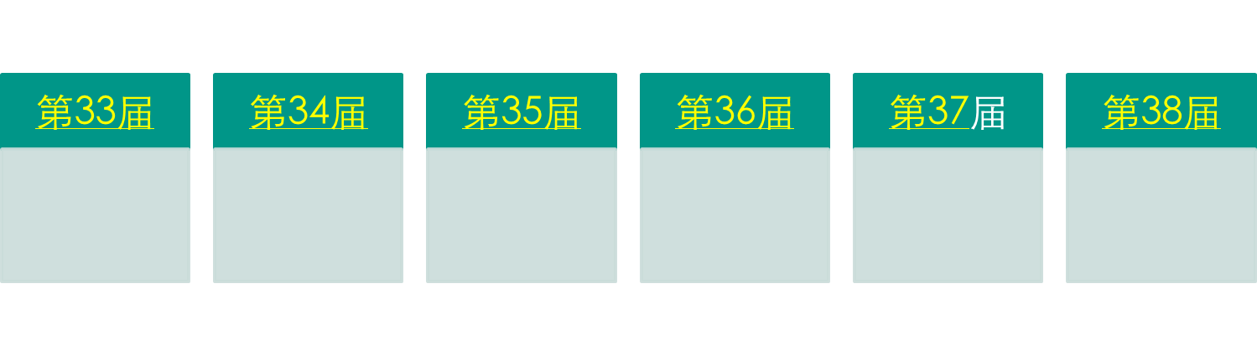
全球超级500强计算机榜单
每年发布两次超级计算机500强榜单，变动很快，曾经位列第一的走鹃，一年半之后就掉到了第七。到现在，

Slide 22
1.2 计算机的基本结构
电子计算机的基本结构都是属于冯•诺依曼型，包括运算器、控制器、存储器、输入设备和输出设备5大组成部分。
控制器
输入设备
主存储器
输出设备
运算器

Slide 23
冯·诺伊曼
冯·诺伊曼（John Von Neumann，1903-1957）美籍匈牙利学者，他在遍历理论、拓扑群理论等方面做出了开创性的工作，是20世纪最伟大的数学家之一，在30年代撰写的《量子力学的数学基础》对原子物理学的发展有极其重要的价值；建立的经济增长横型体系，特别是40年代出版的著作《博弈论和经济行为》，在经济学和决策科学领域竖起了一块丰碑。1945年提出了“程序内存式”计算机的设计思想, 被誉为“计算机之父”。

Slide 24
1.3 微型计算机系统
中央处理器CPU
  微处理器
  微型计算机
  微型计算机系统
是三个层次的概念，含义不同。

Slide 25
1.3.1 微型计算机
1. 微处理器（MPU, MicroProcessor Unit）
基本组成（第二章详解）：
算术逻辑运算单元ALU
累加器和寄存器组
指令指针寄存器IP（程序计数器）
段寄存器
时序和控制逻辑部件
内部总线

Slide 26
2. 微型计算机
微型计算机是硬件系统的主要部分，即主机，由微处理器、存储系统、系统总线及I/O接口组成。
地址总线AB：地址总是从CPU送出的，所以它是单向的。AB的位数决定了CPU可直接寻址的内存范围。如16位微型机的地址总线为20位，其最大内存容量2²⁰= 1M;
微型计算机的基本结构：
数据总线DB：用来传输数据，是双向的。它的位数（宽度）与微处理器的位数相对应。
地址总线
外
围
设
备
微
处
理
器
MPU
输入/输出接口电路
存储器
控制总线CB：用来传输控制信号，如读信号、中断请求信号等。
数据总线
控制总线

Slide 27
微型计算机常用的性能指标
主频：CPU的工作频率，单位Hz（MHz或GHz）
字长：计算机内部一次能处理的二进制数的位数。
内存容量：存储器能存储信息的字节数。
存取周期：主存完成一次读写所需的时间
运算速度：每秒执行指令的条数，一般用每秒 钟能执行多少百万条指令来表示。
MIPS（Millions of Instruction Per Second）

Slide 28
3. 微型计算机系统
1.3.1 微型计算机
以微型计算机为主体，配上输入输出设备和系统软件就构成了微型计算机系统。
常见的输入设备有：键盘、鼠标、图形扫描仪、条形码读入器、扫描仪等
常见的输出设备有：显示器、打印机、绘图仪等

Slide 29
微 处 理 器
微 型 计 算 机 系 统
微 型 计 算 机
存储器
输入/输出接口
外围设备
软件系统
Notes:
严格说来，微型计算机还要包括总线系统。
微型计算机加上外围设备就是裸机，即硬件上的计算机；加上软件系统，才是完整的微型计算机系统

Slide 30
4.存储器
存储器用来存储程序和数据
存储器一般分为两大类：内部存储器（内存或主存）、外部存储器（外存或辅存）。
存储体系：
CPU
高速缓存
主 存 储 器
辅助存储器
海量存储器
内存储器
外存储器
离CPU越近的存储器，速度越快，其容量越小
Notes:
首先，从冯诺依曼计算机结构知道电子计算机必须要有存储器，来实现存储程序的思想。冯诺依曼结构中提出了主存。早期的计算机由主存与CPU直接打交道，交换数据。但是，一方面主存的容量比较小，存储不了越来越多的的数据和程序，所以逐渐出现了容量较大的辅存，如软盘、硬盘、光盘等。但是这些辅存的容量在面对海量数据时仍然无能为力，比如人口普查数据，空间探索的高分辨图像照片等，于是针对这种需求又出现了海量存储器，如海量磁鼓存储器、海量磁盘存储器、海量磁带存储器和光盘存储器。另一方面，随着集成电路工艺的快速发展，CPU的速度越来越快，主存的读写速度太慢严重影响了CPU的工作效率，为了解决主存与CPU的速度矛盾，又出现了Cache。由这些不同类型的存储器有机组合在一起形成了计算机的存储体系。既然称之为存储体系那就要求各种存储器必须是按照一定的规则协同工作，而不是杂乱无章地堆积。这个规则就是离CPU越近的存储器，速度越快，其容量越小。（速度快，必然导致单位容量的造价高，所以基于成本考虑，容量就会小）

Slide 31
4.存储器
!! 对外存没有RAM和ROM的分类
1) 内部存储器
内存主要是半导体存储器，它分为随机存取存储器RAM（Random Access Memory）和只读存储器ROM（Read Only Memory）。
2) 外部存储器
外存主要是典型的磁记录存储器软盘、硬盘，还有光盘
3.5寸软盘是双面高密度盘片，每片有2个面，每面有80个磁道，每个磁道有18个扇区，每个扇区有512个字节。所以软盘的容量为2*80*18*512≈ 1.44MB
Notes:
注意提醒学生：RAM和ROM都是指内存，对外存没有RAM和ROM的分类！
本东芝公司去年宣布，该公司开发出容量128兆比特、数据传输速度每秒1.6吉字节的非易失铁电随机存储器(FeRAM)，创下世界非易失随机存储器容量和速度两项最高记录。
直接寻址的存储器都是直接和CPU相联接的，这些存储器和CPU往往安装在同一块电路板上，因此通常把这类存储器称为“内存储器”（内存）。在机器中还有另一类存储器-“外存储器”，这类存储器一般指得是软盘、硬盘、磁带和光盘等容量较大的存储设备。
外存储器和内存相联接而不和CPU直接联接，即CPU无法直接将外存中的数据取到自己内部进行处理，而只能先通过另一部分控制电路将外存中的数据取到内存中，再进行进一步的处理。处理后的数据也是先放在内存中，再传至外存。
正是由于这个原因，外存的容量并不受CPU地址线数量的限制。其容量可从几百KB直至几百个GB不等。而且外存往往是机械--电子结合的设备，其数据存取速度远低于内存。

Slide 32
2) 外部存储器
4.存储器
硬盘：硬盘是一组盘片整体封装起来的。
目前的主流硬盘容量单位为GB、TＢ，影响硬盘容量的因素有单碟容量和碟片数量。
硬盘容量=磁头数*柱面数*扇区数*512B
每个记录面有一个磁头，每个双面盘片有两个磁头
柱面数即每个盘片的磁道数
Notes:
硬盘容量的单位为兆字节（ＭＢ）或千兆字节（ＧＢ），目前的硬盘容量在3GB到3TB之间,主流硬盘容量为120～500ＧＢ，影响硬盘容量的因素有单碟容量和碟片数量。

Slide 33
2) 外部存储器
4.存储器
硬盘与主机系统的连接模块称为硬盘接口，
其作用是在硬盘缓存和主机内存之间传输数据 。
典型的硬盘接口有：
IDE标准接口：价格低，兼容性好，但是速度慢，内置，对接口电缆长度有限制。
SCSI标准接口：小型计算机系统接口，比其他标准接口传输速率快。适应面广，性能高，内置和外置，热插拔，但价格高，安装复杂。
其他：光纤通道 和SATA（串口硬盘） 、IPI，ESDI。
不同类型的接口其最大接口带宽不同，即硬盘传输数据的速率不同，所以硬盘接口的优劣直接影响着程序运行快慢和系统性能好坏
Notes:
SATA是串口为何速度比IDE并口还快？
计算机系统的信息交换有两种方式：并行数据传输方式和串行数据传输方式。并行数据传输是以计算机的字长，通常是8位、16位、32位为传输单位，一次传送一个字长的数据。它适合于外部设备与CPU之间近距离信息交换。在相同频率下,并口传输的效率是串口的几倍。
但随着传输频率的提高，并行传输线中信号线与信号线之间的串扰越加明显，所以这也制约了并行通讯传输频率的提高（达到100MHz已经是很难了）。而串行通信则不然，信号线只有一根（或两根），没有串扰（或不明显），所以传输频率可以进一步提高，足够可以将传输速度超过并行通讯。所以说 “传输数据并行比串行快”这句话严格来说是不准确的。
串口硬盘的速度为什么比并口硬盘快呢？因为串口干扰少，随着速度的提高，并口的信号之间相互干扰增加，到一定程度以后并行传输就不能得到正确的数据了。80通道的ATA100的并口硬盘数据线的一半，40根是地线，是用来防止并行信号之间的互相干扰的。
SATA I的硬盘理论上传输速度可以到150M/s,而IDE133的是133M/s,但是由于磁盘的机械部分都是一样的读取方式，使得磁盘内部的传输速度几乎没有什么变化。所以整体看速度变化不是特别明显。单块硬盘的速度在40～60M/s之间，双硬盘组成RAID0阵列读写速度可以达到100M/s以上。读写速度上会有明显的增加。

Slide 34
并行ATA(IDE)与SATA对比
IDE（Integrated Drive Electronics）电子集成驱动器，ATA、Ultra ATA、DMA、Ultra DMA等接口都属于IDE硬盘，目前最新的并行ATA/133
SATA（Serial ATA）的硬盘又叫串口硬盘，是未来PC机硬盘的趋势，Serial ATA 1.0定义的数据传输率可达150MB/s
Serial ATA 2.0可达300MB/S.最终SATA将实现600MB/s的最高数据传输率.
Notes:
为什么要采用串行ATA接口?
这个回答很简单，当然是为了获得更高的数据传输率。随着当前设备需求的数据传输率越来越高，接口的工作频率也越来越高，并行ATA接口逐渐暴露出一些设计上的“硬伤”，其中最致命的就是并行线路的信号干扰。由于传统并行ATA采用并行的总线传输数据，必须要求各个线路上数据同步，如果数据不能同步，就会出现反复读取数据，导致性能的下降，甚至导致读取数据不稳定。
而采用排线设计的数据线，正是数据读取无法更快的“罪魁祸首”。由于并排的高速信号在传输时，会在每条电缆的周围产生微弱的电磁场，进而影响到其它数据线中的数据传递，还会因为线缆的长度和电压的变化而不断变化，随着总线频率的提升，磁场的强度也越来越大，信号干扰的影响也越来越明显。
从理论上说串行传输的工作频率可以无限提高，串行ATA就是通过提高工作频率来提升接口传输速率的。因此串行ATA可以实现更高的传输速率，而并行ATA在没有有效地解决信号串扰问题之前，则很难达到这样高的传输速率。

Slide 35
2) 外部存储器-DVD光盘
DVD5：D5是DVD-5的简写,即单层单面光盘,最大容量4.7G。
DVD9：简称D9,即双层单面数据光碟,最大容量8.5G
DVD10：D10即DVD-10碟片的简写,即单层双面的光盘,最大容量9.7G,分A,B两面, 播放完A面后,按提示换面才能继续播放B面。一般以D10形式发行的大多是2部影片合在一张碟上
DVD18：D18即DVD-18碟片的简写,即双面双层光碟,最大容量17G。这样的光碟一般是一张片子里有很多部电影
HD（高密度） DVD单面单层15GB、双层30GB；
BD（蓝光）单面单层25GB、双面50GB。

Slide 36
3) 存储器性能指标
4.存储器
主要用存储容量、存取速度来衡量存储器的性能。
存储容量指存储器有多少个存储单元。
存取速度是指从存储器中读出数据或数据写入存储器的快慢。读写一次数据的时间包括CPU给出存储器地址、控制信号送到存储单元进行数据读出或写入一次，存储器恢复等时间的总和。

Slide 37
存储容量的单位及其换算
bit 最基本的存储单位
Byte 1 Byte = 8bit，1KB = 1024 Byte
1K=1024=2¹⁰
1M = 1024×1024= 2²⁰
1G = 1024M = 2³⁰
1T = 1024G = 2⁴⁰
千 兆 吉 太
Word：表示字长，一般情况下为2Byte(16bit)
计算机中显示出来的容量往往比硬盘容量的标称值要小
为什么？
Notes:
许多人发现，计算机中显示出来的容量往往比硬盘容量的标称值要小，这是由于不同的单位转换关系造成的。我们知道，在计算机中１ＧＢ＝１０２４ＭＢ，而硬盘厂家通常是按照１Ｇ＝１０００ＭＢ进行换算的。容量越大则这个差异越大。标称40GB的硬盘，在操作系统中显示只有38GB；标称80GB的硬盘只有75GB；而120GB的硬盘则只有114GB。 标示320G的硬盘实际就是298G，640G的只有596G。

Slide 38
硬盘容量标称值和电脑内显示值
标称值GB | 显示值GB | 相差值GB
40 | 38 | 2
80 | 75 | 5
120 | 114 | 6
320 | 298 | 22
640 | 596 | 44

Slide 39
1.3.2 I/O接口
I/O接口用于CPU（或存储器）与外设之间的信息交换。而外设种类多，与CPU之间的速度、信号电平、数据格式都不同，所以要用专门的I/O接口电路来协调这些不一致。主要接口芯片有
      锁存器74LS373
      缓冲器74LS245
      可编程中断控制器8259
      可编程计数/计时器8253
      可编程并行接口8255
      可编程串行接口8251

Slide 40
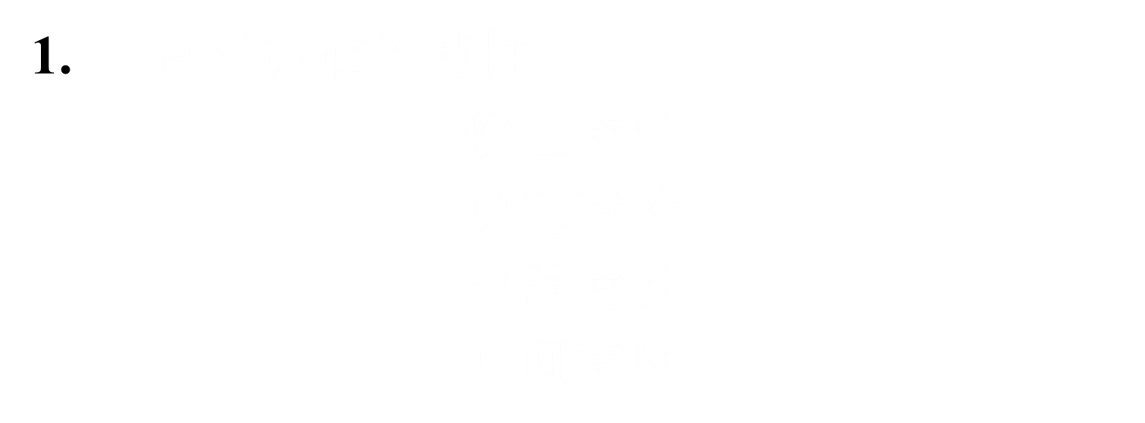
1.3.3 总线
是一组导线和相关的控制、驱动电路的集合，是计算机系统各部件之间传输地址、数据和控制信息的公共通道。
Notes:
物理特性：总线的根数、插头、插座的形状，引脚的排列等
功能特性：一组总线里每一根线的功能是什么
电器特性：每一根线上信号的传递方向及有效电平范围
时间特性：每个线上的信号在什么时间有效。比如打电话，在电话听筒没有提起并且没有按下免提键之前，那么拨号就无效

Slide 41
2. 总线分类
1.3.3 总线
从总线的不同使用层次可以分为以下几类：
        内部总线
        元件级总线
        系统总线
        外部总线

Slide 42
2. 总线分类
1.3.3 总线
1）内部总线
内部总线是微处理器内部各个部件之间传送信息的通道。
2）元件级总线
连接计算机(CPU，存储器，I/O接口)中两个主要部件的总线，分为以下三种:
地址总线AB：单向
数据总线DB：双向。
控制总线CB：交叉双向。

Slide 43
2. 总线分类
1.3.3 总线
3）系统总线
是微机机箱内的底板总线，用来连接构成微机的各个插件板。ISA 、EISA、VESA、PCI
4）外部总线
用于微机系统与系统之间、系统与外设之间的信息通路，这种总线传输方式有并行、串行。
USB：通用串行总线，热插拔。
Notes:
热插拔概念
即带电插拔，热插拔功能允许用户在不关闭系统，不切断电源的情况下取出和更换损坏的硬盘、电源或板卡等部件，从而提高了系统对灾难的及时恢复能力、扩展性和灵活性等

Slide 44
3. 总线结构
1.3.3 总线
总线的结构已经从面向系统的单总线发展到面向存储器的双总线结构。
1）单总线
AB
CPU
I/O设备
存储器
I/O接口
I/O设备
DB
CB
Notes:
三种类型的总线合为总线。单总线结构即所有部件连接到一组总线上

Slide 45
3. 总线结构
2）面向CPU的双总线结构
在CPU与主存、CPU与I/O设备之间分别设置一组总线
I/O总线
CPU
……
I/O接口
I/O接口
I/O接口
存储总线
主存储器
I/O设备
I/O设备
……
I/O设备
Notes:
面向CPU的双总线是基于CPU是最重要的部件来考虑的，但是不利于主存与IO接口交换数据

Slide 46
3. 总线结构
3）面向主存的双总线结构
所有的设备和部件都挂到I/O总线上，同时在CPU与主存间增加了一组高速存储总线，使CPU与主存交换信息快。既提高了速率，也不降低CPU工作效率
I/O总线
……
I/O接口
I/O接口
CPU
存储总线
主存储器
I/O设备
……
I/O设备

Slide 47
补充：单片机与单板机
将CPU、存储器、I/O接口、总线等集成在一片超大规模集成电路芯片上，称为单片微型计算机，简称单片机。
将CPU、存储器、I/O接口、总线、 I/O设备（如：小键盘、数码显示器等）等装配在印刷板上，称为单板机。

Slide 48
常用语——X位机
通常按微处理器的字长分：
4位微机、8位微机、16位微机、32位微机、 64位微机
微处理器的字长即计算机能直接处理的二进制数的位数，即微处理器内部的数据总线的宽度，字长越长运算精度越高。
通常所说的“64位机”中的“64”就是指微处理器的内部数据总线位数为64位。

Slide 49
1.4 计算机数据格式
1.3.1 数制
1. 几种数制的表示
    二进制——后缀B
    八进制——后缀Q或O
    十进制——后缀D或无
    十六进制——后缀H
2. 其他数制转换到十进制

Slide 50
3. 十进制转换到其他进制
1.4.1 数制
对整数部分：
  1）用其他数制的基数除十进制数
  2）保存余数
  3）重复前两步，直至商为0
把所有余数按得到的先后顺序从右向左写下来即可。
对小数部分：
  1）用其他数制的基数乘十进制数
  2）保存得到的整数部分
  3）重复前两步，直至小数部分为0
把所有整数按得到的先后顺序从左向右写下来即可。

Slide 51
4. 二进制编码的十六进制
1.4.1 数制
二进制编码的十六进制BCH是用二进制编码表示的十六进制数据，就是用4位二进制表示1位十六进制数，即把每个十六进制数用4位二进制数表示。
如3AC6H＝0011 1010 1100 0110 B

Slide 52
1.4.2 计算机数据格式
补码
机器数可以用原码、反码、补码来表示，但常用的是补码。
补码的得来：
正数的补码与原码相同，最高有效位为0
负数的补码为反码加1，（求反码时符号位不必求反）

Slide 53
2. 十进制数的表示——BCD码
1.4.2 计算机数据格式
用4位二进制数表示一位十进制数。有两种表示法：压缩BCD码和非压缩BCD码。
压缩BCD码：每一位十进制数用4位二进制数表示，即用0000~1001表示0~9，一个字节能表示两位十进制数。
非压缩BCD码：用一个字节表示一位十进制数，高4位总是0000，低4位的0000~1001表示0~9。
Notes:
BCD码与二进制数的形式相似，但是数值不同，相邻的两个四位组（压缩BCD码）的权值不同。比如二进制数0011 1010B的

Slide 54
非数值数据的表示:
1.4.2 计算机数据格式
计算机中除了能够处理数值数据以外，还可以处理文字、语音、图像等各种信息，这些信息统称为非数值数据。
非数值数据在计算机中也必须以二进制形式表示，非数值数据的表示本质上是编码的过程。

Slide 55
3. ASCII码—美国标准信息交换代码:
1.4.2 计算机数据格式
采用7位二进制代码对字符进行编码。
例1：数字0~9的编码是0110000~0111001，它们的高3位均是011，后4位正好与其对应的二进制代码（BCD码）相符。
  例2：英文字母A~Z的ASCII码从1000001（41H）开始顺序递增，字母a~z的ASCII码从1100001（61H）开始顺序递增。
最高位通常总为0，有时也用作奇偶校验位。

Slide 56
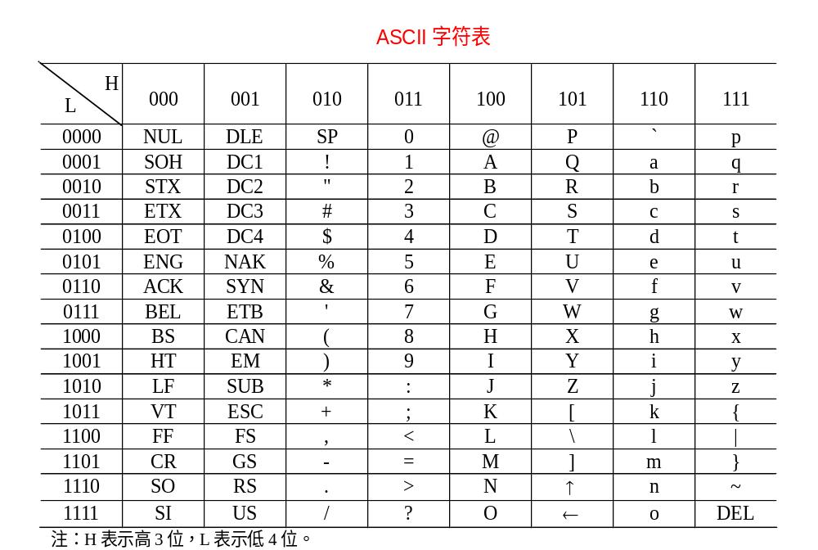
ASCII码表
参见P508的附录C

Slide 57
4. 数据类型
1.4.2 计算机数据格式
计算机中的数据类型有字节、字、双字等。
在存储器中存放时，低有效字节存放在低地址存储单元中，高有效位存放在高地址单元中。

Slide 58
5. 浮点数
1.4.2 计算机数据格式
计算机中的小数点表示有定点和浮点两种：
定点和浮点
定点的小数点固定在最低位的右边（整数）或最高位（符号位）的右边（纯小数）
浮点数包括符号位S，尾数（有效小数）和指数（阶），4个字节的浮点数为单精度，8个字节的浮点数为双精度。

Slide 59
5. 浮点数
别忘了是二进制
单精度格式中，最高位为S，接着是8位指数、23位尾数；
为了格式统一，采用规格化表示法来表示浮点数，尾数最高位必须为1，所以在尾数中不用存储这个“1”，即默认最高位为1，所以用23位存放24位尾数。
把一个数表示为浮点数，要先写成二进制（符号位：正数为0，负数为1 ），然后规格化，然后：
阶：加上01111111（单精度）或3FFH（双精度）
尾数：把小数部分依次写出，后面补0
举例：187表示成规格化浮点数为
符号 移码阶 尾数
0 1000 0110 0111 0110 0000 0000 0000 000

